Slide 1
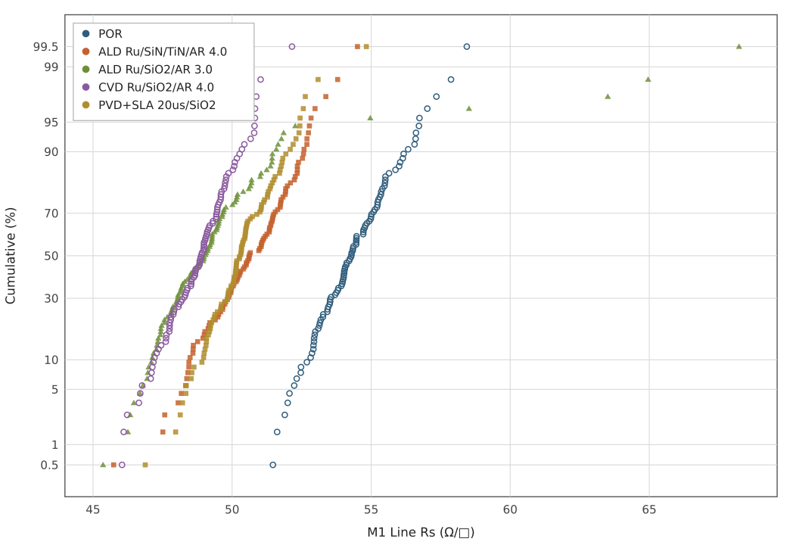
M1 Line Rs cumulative distribution
POR median 54.29
ALD Ru/SiN/TiN/AR 4.0 median 50.62 (-6.8%)
ALD Ru/SiO2/AR 3.0 median 49.01 (-9.7%)
CVD Ru/SiO2/AR 4.0 median 48.89 (-9.9%)
PVD+SLA 20us/SiO2 median 50.29 (-7.4%)
ALD Ru/SiO2/AR 3.0 upper tail → open성 fail 과 일치
자료 작성: Logic TD 모수빈

Slide 2
Fail die count (ea / 49 die)
WAFER |  | POR (RXTE1A_15) | QSPFT087_23 | QSPFT087_9 | QSPFT087_21 | QSPFT087_24
CMBSRP | Open | 0 | 1 | 1 | 0 | 1
 | Short | 0 | 1 | 0 | 8 | 0
Total die |  | 49 | 49 | 49 | 49 | 49
ALD Ru/SiO2/AR 3.0: Open fail die 집중 (VCHN)
CVD Ru/SiO2/AR 4.0: Short fail die 집중 (VCHN/CMBSRP)
자료 작성: Logic TD 모수빈

Slide 3
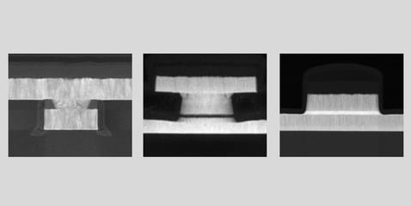

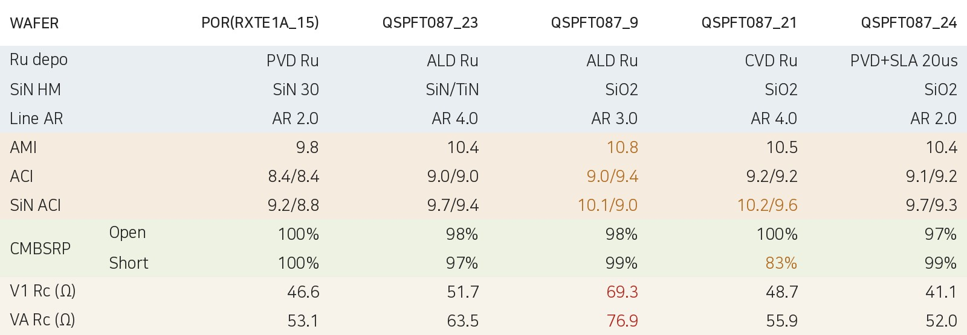
QSPFT087.6D ET results
OCR test
16nm pitch Ru line TEM (imec) / Ru line TEM (AR≈3)
●
평가목적 ; M1 Ru depo / SiN HM / Line AR split 평가
결론
●
평가결과 ;
- ALD Ru/SiN/TiN/AR 4.0·PVD+SLA 20us/SiO2 는 POR 대비 전 항목 동등 → 후보 조건, ALD Ru/SiO2/AR 3.0·CVD Ru/SiO2/AR 4.0 는 Open/Short 열화
Profile (Ru depo / SiN HM split, POR 대비)
- ALD Ru/SiN/TiN/AR 4.0 (QSPFT087_23): AMI/ACI Δ+0.63/+0.59, SiN ACI 9.7/9.4 (POR 9.2/8.8) 소폭 상향
- CVD Ru/SiO2/AR 4.0는 CMBSRP와 VCHN에서 같은 mode로 재현되어 split 기인으로 판단
- ALD Ru/SiO2/AR 3.0 (QSPFT087_9): AMI/ACI Δ+0.98/+0.63, SiN ACI A측만 10.1으로 POR 대비 +0.9 확대 (B측 9.0 동등)
- CVD Ru/SiO2/AR 4.0 (QSPFT087_21): AMI/ACI Δ+0.73/+0.82로 변동 최대, SiN ACI 10.2/9.6로 전 구간 +1.0~1.0 확대
- ALD Ru/SiO2/AR 3.0 Open fail die 단면 분석 필요
- PVD+SLA 20us/SiO2 (QSPFT087_24): AMI/ACI Δ+0.57/+0.68, SiN ACI 9.7/9.3 (POR 9.2/8.8) 소폭 상향
- TDDB / EM 결과 대기, 2 die hold
ET yield (Open·Short)
- ALD Ru/SiN/TiN/AR 4.0: V1 Rc 51.7Ω(+11%), VA Rc 63.5Ω(+20%), CMBSRP 98/97%로 POR 동등 → 유의차 없음
- ALD Ru/SiO2/AR 3.0:V1 Rc 69.3Ω(+49%), VA Rc 76.9Ω(+45%), CMBSRP 98/99%로 POR 동등 → 유의차 없음
- CVD Ru/SiO2/AR 4.0: V1 Rc 48.7Ω(+5%), VA Rc 55.9Ω(+5%), CMBSRP Short 83%(-17%p) → SiN HM 유도 산화/소실로 top CD 확장, line 간 bridge short 추정
- PVD+SLA 20us/SiO2: V1 Rc 41.1Ω(-12%), VA Rc 52.0Ω(-2%), CMBSRP 97/99%로 POR 동등 → 전 item POR 동등
자료 작성: Logic TD 모수빈

Slide 4
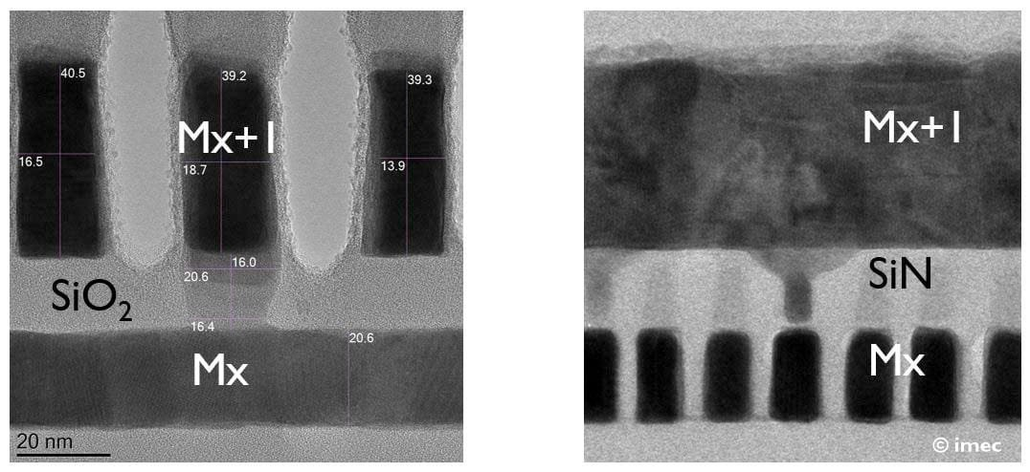
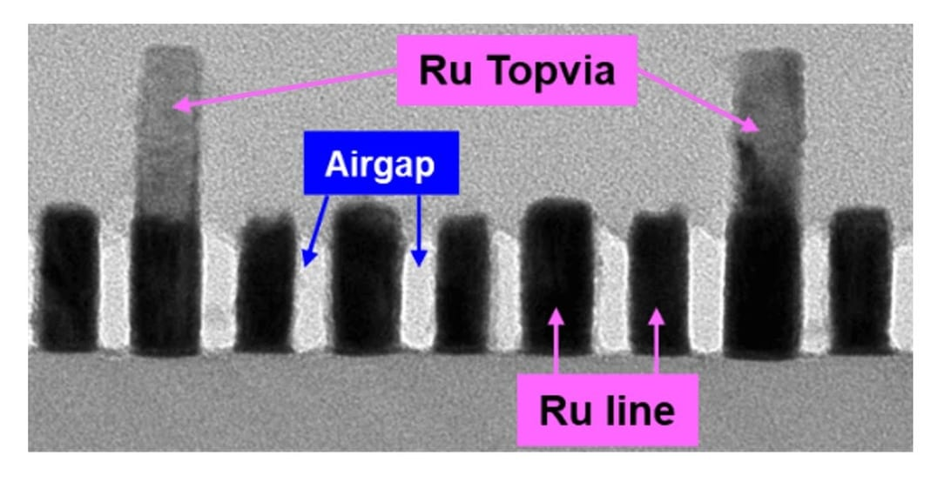
ALD Ru/SiO2/AR 3.0 fail die 단면 분석
18nm MP FSAV Ru TEM (imec) / Ru TopVia / airgap X-TEM (IBM)
via seam / void 흔적 (2/3 site)
via bottom 과 하부 Ru line 접촉 면적 감소 관찰
Ru/SiO2 계면 확산 없음 — EDS
분석 대상: QSPFT087_9 (ALD Ru/SiO2/AR 3.0)
자료 작성: Logic TD 모수빈

